Slide 1
Pokusa panowania nad życiem
Klasa II LŚ
Dziś jest 18.11.2013
Do wakacji pozostało 221 dni.
Fot tła © Giovanni Cancemi - Fotolia.com

Slide 2
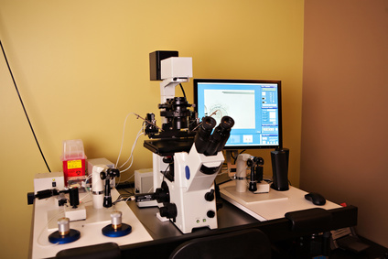
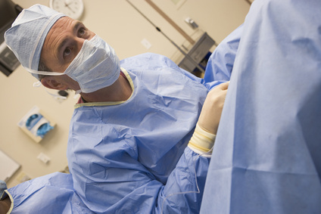
Dar niebios czy zabawa w Pana Boga?
Fot. © deserttrends - Fotolia.com
Fot. © nobeastsofierce - Fotolia.com
Fot. © Monkey Business - Fotolia.com

Slide 3
Szanse i zagrożenia Fragment filmu „Bez mojej zgody” (pierwsze 15 minut)
Porozmawiajmy
Jakie wątpliwości moralne budzi ta rozmowa?

Slide 4
Szanse i zagrożenia Fragment filmu „Bez mojej zgody” (15.00 – 20.00)
Porozmawiajmy
o uczuciach Anny
i jej rodziców

Slide 5
Skąd wynika „NIE” Kościoła dla in vitro? (Podręcznik str. 42)
KKK 2378 Dziecko nie jest czymś należnym, ale jest darem. "Największym darem małżeństwa" jest osoba ludzka. Dziecko nie może być uważane za przedmiot własności, za coś, do czego prowadziłoby uznanie rzekomego "prawa do dziecka". W tej dziedzinie jedynie dziecko posiada prawdziwe prawa: prawo, by "być owocem właściwego aktu miłości małżeńskiej rodziców i jako osoba od chwili swego poczęcia mająca również prawo do szacunku"
Fot. © Zffoto - Fotolia.com

Slide 6
Klonowanie
„Klonowanie to proces tworzenia organizmów mających taką samą informację genetyczną jak dawca. Szczególnym przypadkiem jest twinning, czyli powstawanie lub otrzymywanie bliźniąt monozygotycznych, gdzie nie można wyróżnić dawcy.
Klonowanie organizmów oznacza procedurę otrzymywania organizmów o takiej samej informacji genetycznej, z reguły poprzez procedurę transferu jądra z komórki somatycznej do komórki jajowej pozbawionej uprzednio jądra.”
Źródło: Wikipedia
Fot. © red150770 – Fotolia.com

Slide 7
Notatka
„Przykazanie „nie zabijaj” także w swojej treści najbardziej pozytywnej, jako nakaz szanowania, kochania i umacniania życia, jest wiążące dla wszystkich ludzi. Rozbrzmiewa bowiem w sumieniu każdego człowieka niczym nie milknące echo pierwotnego przymierza Boga Stwórcy z człowiekiem; wszyscy mogą je poznać dzięki światłu rozumu i zachowywać dzięki tajemniczemu działaniu Ducha Świętego, który tchnąc tam, gdzie chce (por. J 3, 8), dosięga i ogarnia każdego człowieka żyjącego na tym świecie.” bł. Jan Paweł II, Evangelium vitae 77

